Slide 1

Progress Report
2026.10.07
Advisor: Prof. Huang Ching-Chun
Student: Wyatt Sheu

Slide 2
Summary
Project Progress | 逆物流 Demo:泡泡紙包馬克杯 → 入紙箱 → 搬箱 → 開蓋 → 雙臂掀包材(Isaac Sim 5.1)
Research Progress | NONE
Paper Study | SimWeaver / SIM1(柔性物體 sim-to-real,只讀對照,未報告)
Other Tasks | GitHub sim-forge/sims/fr3_bubblewrap_pack_20261007、自動測試集、122 次模擬紀錄
summarize what did you do within a week
1 | ✅ 找到包裹疊太高的根因:錨點幾何,不是碰撞參數
2 | ✅ surface 版:入箱 0 超出、關蓋、搬箱、開蓋 demo 影片
3 | ✅ 折序改成前後在外層(符合 PPT);杯子方位修正
4 | ✅ volume deformable 版全程鏈跑通,互穿 ≤ 8、可重現
5 | 🔄 解析 rest shape + 十字形板:放手留形(未整合)
6 | 🛠️ 夾爪掀最外層:只夾到 3 點、翻 23%
7 | 🔄 雙臂(6 軸 follower)IK 可達性 + 乾跑軌跡(有碰撞,v2 中)
8 | ✅ 降伏影片重剪;測試集 golden 15/15;repo 推上 GitHub

Slide 3
Project
目標 → 根因 → surface 定案 → volume 版 → 卡點 → 下一步
Goal:雙臂開箱 → 掀泡泡紙 → 夾出馬克杯;我負責包材與紙箱蓋降伏影片
六個驗收目標:入箱 0 超出、外層前後、流程影片、搬箱不掉、壓小、降伏看得懂
Status:surface 版 6/6 達標(壓小只到高度);volume 版留形路線找到,整合中
Discussion:十字形包材接不接受;夾爪改 attachment;手臂不是 FR3
Notes:
這份報告涵蓋 9/30 到 10/7 的工作。先講交接時的狀態與根因,再講 surface 版怎麼定案、volume 版做到哪,最後是三個卡點與要討論的決定。所有數字都是逐頂點量出來的,不是看畫面。

Slide 4
交接時:包裹比杯子高 70 mm,蓋不上
杯子躺平 107×133×93;Sep 27 版壓實後 163 mm,148 個頂點高過箱口
交接懷疑碰撞偏移量;thickness 10→4 層間距沒變
先做量尺 layer_gap.py:杯頂上方幾層、每層幾 mm
163 mm
交接時包裹高
杯子 93 mm
48 mm
布頂離杯頂
4~5 層,每層 8.6 mm
512
布自穿模(次)
壓實後
Notes:
交接時的包裹是用 surface deformable 零厚度膜做的,四折壓實後 163 mm,比杯子高 70 mm,放進定版紙箱 148 個頂點高過箱口,蓋子蓋不上。交接文件的懷疑方向是碰撞偏移量,但它自己量過 surfaceThickness 從 10 改 4 層間距沒變。我第一步是寫 layer_gap.py,在杯頂上方打 336 個取樣點數層數與層間距,之後所有判斷都靠它。

Slide 5
流程:模擬折疊建包裹,開箱反過來
每一折:整條邊綁 kinematic 錨點,沿兩段圓弧拉到杯頂;前一折留著,下一折蓋上去
量測不看畫面:逐頂點比對內腔、邊級別穿杯、自穿模、層間距、邊長比
攤平的布
四折包杯
入箱
關蓋
搬箱
開蓋
夾爪掀包材
Notes:
流程照交接的設計:布攤平、四條邊依序用錨點沿圓弧折上去、整包放進紙箱、關蓋、搬箱、開蓋,最後要用夾爪把包材掀開。這一輪新增的是搬箱、開蓋和掀包材三段。紅色的最後一步是現在正在做、還沒成功的。

Slide 6
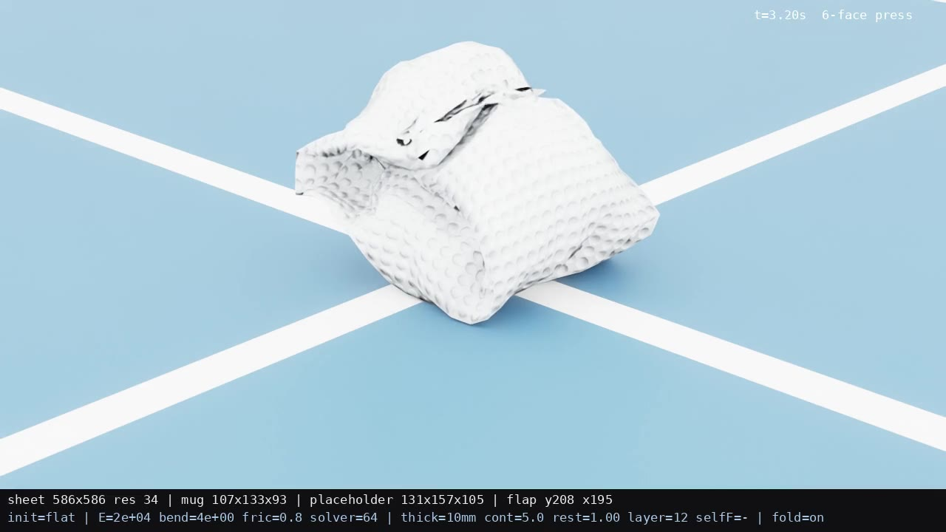
根因:尖端被釘在空中,不是碰撞參數
終點寫死:杯頂 +12 mm + 每折 8 mm;attachment 無窮硬
壓實段釘 4 個錨;拿掉 → 壓住 138 → 117
偏移量縮 2.5 倍,層間距 5.46 → 5.44 沒動
attachment 可 RemovePrim 放掉;原結論是量測假象
▶ 0:15
交接版壓實:壓到 138 放開彈回 163(15 s)
Notes:
影片是交接版的壓實段:壓板壓到 138 mm,一放開彈回 163,等於沒壓。根因在錨點幾何:每一折的尖端被無窮硬的 attachment 釘在杯頂上方 12 mm 加每折 8 mm 的高度,壓實段還另外釘 4 個錨。偏移量縮 2.5 倍層間距完全沒變,證明不是碰撞參數。另外用最小探針證明 attachment 在模擬中可以 RemovePrim 放掉,原作者說放不掉是三個錨點同邊一起升被鄰居撐住的假象。

Slide 7
排除的六條路:每條都有數字
旋鈕 | 改法 | 結果 | 判定
contactOffset | 5 → 2 mm | 自穿模 13 → 104 → 2403(互穿) | ✗
restOffset | 1 → 0.2 mm | 層間距減半,自穿模 ×2,出生時就多 200 | ✗
solver / CCD | 64 → 128,colIter ×2,CCD | 自穿模 3726;CCD 無效 | ✗
bend | 4 → 1 | 回彈 24 → 35 mm 更差 | ✗
網格 | 34 → 50 | 層間距 4.4 → 6.6 | ✗
摺痕定型 | rest shape := 壓扁狀態 | 放開照樣 117 → 134 | ✗
Notes:
這六條是交接文件列的旋鈕加上我們想到的,每條都實跑過。縮 contactOffset 看起來層變貼,其實是偵測距離變短讓布層直接互穿,自穿模爆到兩三千。只縮 restOffset 層間距減半但自穿模翻倍,而且出生時就多 200 次,代表貼近有一半是互穿。解算迭代、CCD、降 bend、網格加密都沒幫助。最後把 rest shape 設成壓扁的狀態還是彈回 134,證明回彈不是彎曲彈性,是自碰撞間距。這張表的價值是之後不用再走回頭路。

Slide 8
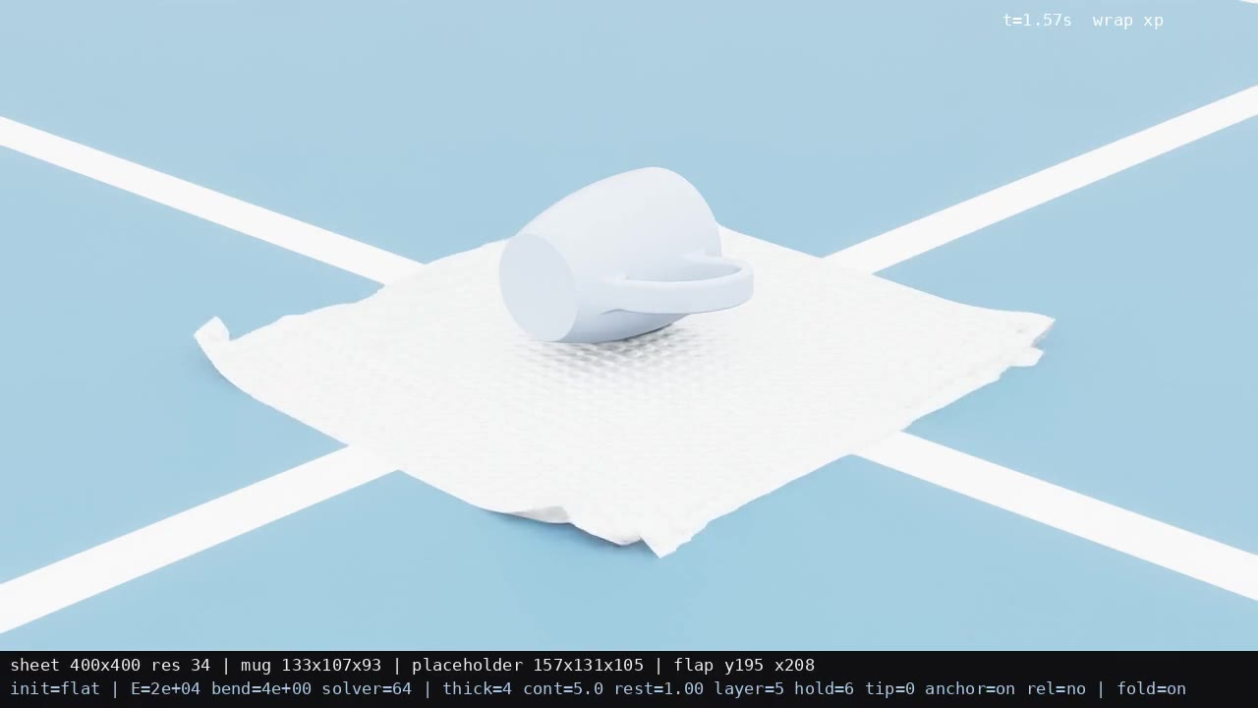
surface 定案:越線疊合、薄膜、布 400
tip_over 40 mm 兩片真的疊:自穿模 13/257/512 → 2/55/144
thick 4 mm 乾淨;放手路線翻掉,放棄
布 586 → 400:體積 4.9 → 3.1 倍;折序 x→y;杯口 +y 杯耳 +x
▶ 0:15
定案參數前兩折:先折左右,前後在外層(15 s)
Notes:
surface 版最後定案是三個各自驗證過乾淨的改動:尖端越過中線 40 mm 讓兩片真的疊起來,自穿模三段降一個量級;surfaceThickness 4 mm;布從 586 縮到 400。放手路線放掉錨點後第二段的折邊會翻回去,所有變體都比不放手差,放棄。折序改成先折左右、後折前後,外層是前後,符合 PPT 先開前後。順帶抓到 selfcheck 對杯子方位的前提跟實際 STL 不符,照字面套會 PASS 但杯口在 x 軸,patch 多加一個 Rz(−90)。

Slide 9
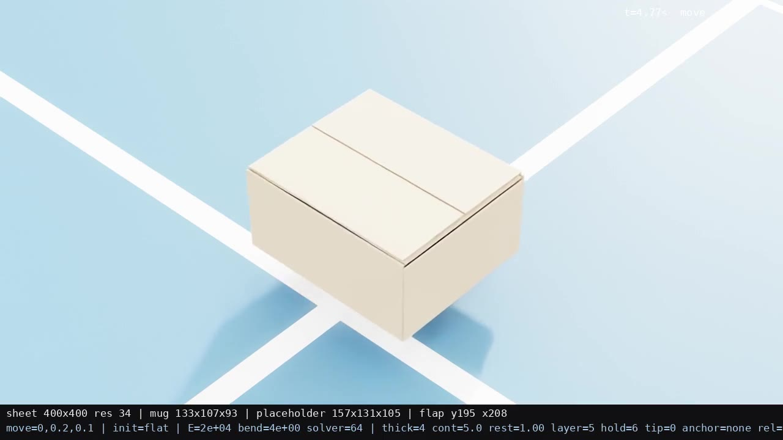
入箱 0 超出 → 關蓋 → 搬箱 → 開蓋
四折完直接入箱,箱壁與蓋子當壓板:布 0 / 杯 0 超出,關蓋後 122 mm
搬箱相對位移 2.5 mm;搬前後超出相同
修三個 bug:缺 meta、reset 時蓋子關著、杯子平移重算
▶ 0:16
搬箱(+y 200、抬 100)→ 原地開蓋確認箱內(16 s)
Notes:
入箱段原本從來沒真正跑過:USD 檔名推不到 meta,蓋子沒動但階段名照印;補 meta 之後定版紙箱 USD 預設是關的,world.reset 時蓋子已經壓在包裹上;杯子入箱平移被多算一次。三個修掉之後,四折完不壓實直接入箱、讓箱壁和蓋子當壓板,布和杯子超出內腔都是 0,關蓋後高 122 mm。搬箱加了 --movebox,包裹相對箱子只滑 2.5 mm,原地開蓋後看得到包裹完整。

Slide 10
高度合理:實測 122~125 ≈ 93 + 5 層
層間距是自碰撞靜止距離的底線;要「<100」得改薄膜物理(rest 0.2 → 互穿)
寬度才是大頭:兩側多 25~33 mm,來自折邊搆不到中線、角落耳朵
122~125
關蓋後包裹高 (mm)
杯子 93;交接 163
4.3~5.6
每層間距 (mm)
小泡泡紙實物 3~4
3.1×
體積 ÷ 杯子
交接 4.9×;真實約 1.5~2
Notes:
使用者的算式 93 加 5 層乘 5 mm 等於 118,實測 122 到 125,差在量測噪音內。每層 4.3 到 5.6 mm 跟小泡泡紙實物 3 到 4 mm 接近,以泡泡紙的口徑高度是合理的。要做到小於 100 得把 restOffset 壓到 0.2,那會互穿,等於換成薄膜物理。真正不合理的是寬度,體積還是杯子的 3.1 倍,來源是布 400 的折邊搆不到中線、以及角落多出來的布。

Slide 11
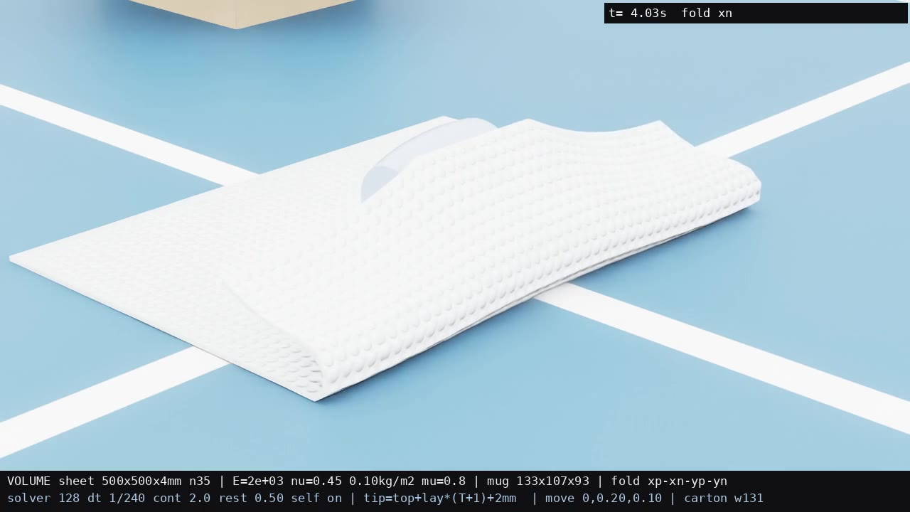
volume 版:互穿 ≤ 8、同指令可重現
手寫 35×35×1 四面體;層間距 = 板厚 + 2×rest = 5.0 mm
穿杯 0、反轉 0、自互穿 ≤ 8(surface 97~156)
同指令兩次 bbox 差 ≤ 2 mm;solver 128、dt 1/240
▶ 0:15
4 mm 四面體薄板,E 2e3,四折 → 收耳 → 入箱(15 s)
Notes:
第二階段把包材改成有真實厚度的 volume deformable。三支探針確認薄板建得起來、折得過去、兩層疊的間距就是板厚加兩倍 restOffset。整合成 wrap_vol.py 一次模擬跑完全程。相對 surface 的最大好處是互穿從上百降到個位數,而且同指令重跑兩次關蓋前 bbox 差不到 2 mm,surface 版同參數兩次會差到折邊滑開。代價是 solver 要 128 迭代、時間步 1/240,實跑約實時的 5 倍。

Slide 12
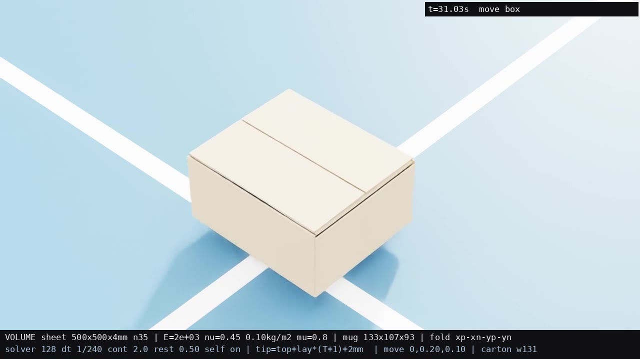
軟度掃描:E 2e3 留箱內,但撐滿內腔
E 2e4 → 2e3:開蓋後布頂 207 → 129 mm,覆蓋 73 → 93%
E 1e3 布被拉長;板變薄反而更彈(單層鎖死)
關蓋後 y 一律 223 = 內腔;角落耳朵要側板壓
▶ 0:15
s2(E 2e3):搬箱 → 開蓋,布頂 129 < 箱口 131,覆蓋 93%(15 s)
Notes:
第一版 E 2e4 的板太硬,角落翹成鬱金香、開蓋後彈出箱外。掃六組軟度後 E 2e3 是唯一可用的窗口:開蓋後布留在箱內、俯視覆蓋 93%,再軟一階布就被拉長。一個反直覺的發現是板做薄反而更彈,因為厚度方向只有一層四面體會數值上變硬,所以要調軟只能調楊氏模數。沒解掉的是包裹撐滿內腔:不管軟硬、不管布縮到 436 還是 500,關蓋後 y 都是 223,來源是放錨後的彈性回彈。

Slide 13
surface vs volume:兩種包材對照
項目 | surface(零厚度膜,9/30 起) | volume(4 mm 四面體板,10/2 起)
厚度 | 0;靠 contactOffset 5 / restOffset 1 撐出 4.3~5.6 mm | 幾何 4 mm;層間距 = 板厚 + 2×rest = 5.0 mm
改厚度 | surfaceThickness 10→4 無效 | 直接指定板厚;但單層四面體變薄反而更硬
自互穿 | 97~156(縮偏移量 → 上千) | ≤ 8
重現性 | 同參數兩次差 6 mm,折邊會滑開 | 關蓋前 bbox 差 ≤ 2 mm
入箱 / 搬箱 | 0 超出 / 滑 2.5 mm | 0 超出 / 滑 0.6~2.3 mm
放開回彈 | 彈 17 mm(自碰撞間距) | 100% 回彈(純彈性),靠箱蓋壓住
角落 | 皺成耳朵,壓實後滑開 | 翹起,需側板收耳;十字形可免
計算 | 每段 2~3 分鐘 | 全程 4 分鐘(solver 128、dt 1/240,≈5× 實時)
Notes:
這張表是兩種包材的正面對照。surface 是零厚度的膜,厚度其實是碰撞偏移量撐出來的,所以改 surfaceThickness 沒反應、縮偏移量就互穿。volume 的厚度是幾何,層間距就是板厚加兩倍 restOffset,自互穿從上百降到個位數,而且同指令兩次幾乎一樣。代價是純彈性回彈更徹底、角落會翹、計算慢五倍。

Slide 14
加了厚度之後,新冒出來的四個問題
太硬、翹耳朵
變薄反而更硬
撐滿內腔
夾不到點、算得慢
• E 2e4 時四角翹成鬱金香
• 降到 2e3 才垂下;1e3 就被拉長
• 可用窗口只有一階
• 厚度方向只有 1 層四面體
• 2 mm 板開蓋彈得比 4 mm 高
• 彎曲鎖死:調軟只能調 E
• 放錨後 100% 回彈
• 關蓋後 y 一律 223 = 內腔
• 縮布、長方形布都沒用
• 格 14 mm vs 指面 20 mm,最多 8 點
• solver 128、dt 1/240 才不壓穿
• 全程 ≈ 5× 實時
Notes:
厚度不是免費的。第一,板一有厚度彎曲剛性就上去,E 要降一階才像泡泡紙,再降一階布就被拉長,可用窗口很窄。第二,反直覺的是板做薄反而更彈,因為厚度方向只有一層四面體會數值鎖死。第三是最大的:純彈性材料放開就 100% 回彈,包裹把箱子填滿,縮布也救不了。第四,粗網格讓夾爪夾不到足夠頂點,而且 solver 要加倍、時間步減半。

Slide 15
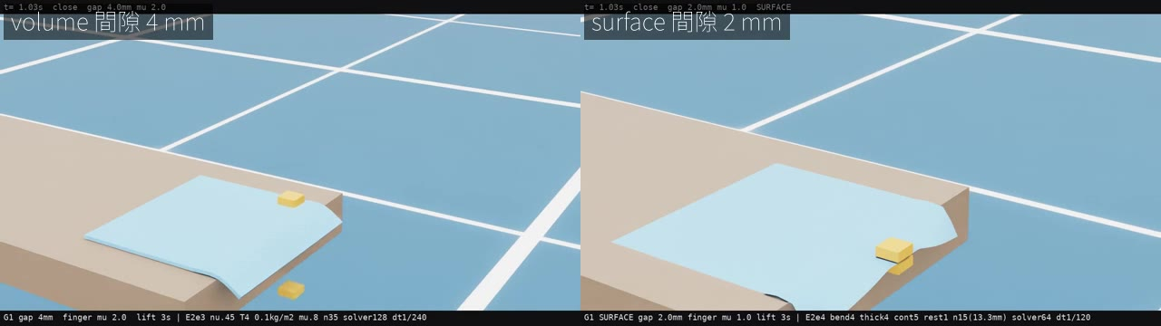
單片夾持對照:surface 2 mm vs volume 4 mm
虛擬厚度 = 2×restOffset = 2 mm;間隙 1.5~2 滑動 0.3~0.5、穿指 0
間隙 4~10 沒夾到,布掛在下指上;≤ 1 mm 開始穿膜
掀上片互穿 0,翻面 74~83%(volume 100%);窗口窄
▶ 0:11
G1 夾懸出邊、抬 150 mm、拉 100 mm:左 volume 間隙 4 mm、右 surface 間隙 2 mm(11 s)
Notes:
這題補測了。surface 膜夾得住,但只有指面間距約等於兩倍 restOffset、也就是 2 mm 時才是真的夾住:滑動 0.3 到 0.5 mm、零穿指、邊長比 1.06,四條判準全過。間隙 4 到 10 mm 時頂點根本沒被夾到,布只是掛在下指上被帶起來,滑 5 到 20 mm;間隙小於 1 mm 開始穿膜,而且越擠滑得越多。靠的是 restOffset 造出來的虛擬厚度,不是 contactOffset 也不是 surfaceThickness。疊兩片只掀上片兩片互穿 0,翻面 74 到 83%,volume 是 100%。缺點是可用間隙窗口只有 1.5 到 2 mm,volume 是 2 到 5 mm;而且懸出的邊會自己垂成垂直,用上下合攏的接近方式抓不到任何頂點。結論:只為了能夾,不需要厚度;要穿模與重現性,還是 volume。

Slide 16
建議:包材用 volume,surface 當對照
選 volume 的理由
代價
surface 還能做什麼
前提
• 厚度與層間距是物理量,可直接對應泡泡紙規格
• 互穿 ≤ 8、可重現,驗收說得清
• 夾爪、手臂接觸有實體可夾
• 慢 5 倍
• E 窗口窄(2e3)
• 純彈性 → 要十字形 + 解析 rest 才留形
• 快速掃參數(3 分鐘一段)
• 折序、入箱流程驗證
• 現有 demo 影片已可用
• 接受十字形預裁包材
• 抓取改 attachment
• 手臂 + 布進同一模擬
Notes:
我的建議是正式包材走 volume,surface 保留當快速迭代工具。理由是 volume 的厚度和層間距是真的物理量,之後要對應不同泡泡紙規格只要改板厚;穿模和重現性兩項驗收也只有 volume 過得乾淨;而且要給夾爪和手臂夾,有實體比較合理。代價是慢五倍、楊氏模數窗口窄、純彈性要靠十字形加解析 rest 才留得住形。這三個前提需要大家同意。

Slide 17
卡點一:材料沒有塑性,折過不留痕
現象
查過
找到
決定
• 壓到 117 放開彈回 130~134
• 放錨後撐滿內腔 263×223
• 開蓋後 yn 片彈開 250 mm
• schema 零塑性參數
• runtime 改 rest / E / damping 無效
• rest=快照 t=0 炸開
• rest 用解析等距折算
• points≠rest 會炸 → 建板 points=rest,reset 後寫回平板
• 十字形板留形 1~6 mm
• 十字形(裁掉四角)接不接受?
• 不接受 → 維持方板靠箱蓋壓
• 換 solver 也沒現成塑性
Notes:
這是最大的物理卡點。PhysX 的 deformable 不管 surface 還是 volume 都是純彈性,查遍 schema 沒有任何塑性或黏彈參數,runtime 改參數只能拖慢不能留形。唯一有效的是建板時把靜止形狀設成折好的樣子。四折用模擬快照當 rest 會炸,原因是 PhysX 在 points 不等於 rest 時初始化有問題,繞法是建板時 points 等於 rest、world.reset 後再把 points 寫回平板。但即使這樣,正方形板的角落有 90 度多餘材料無法等距,前後兩片放手還是彈 250 mm;把四個角裁掉做成十字形,四片放手只動 1 到 6 mm。所以要請老師和團隊決定:十字形預裁包材接不接受。

Slide 18
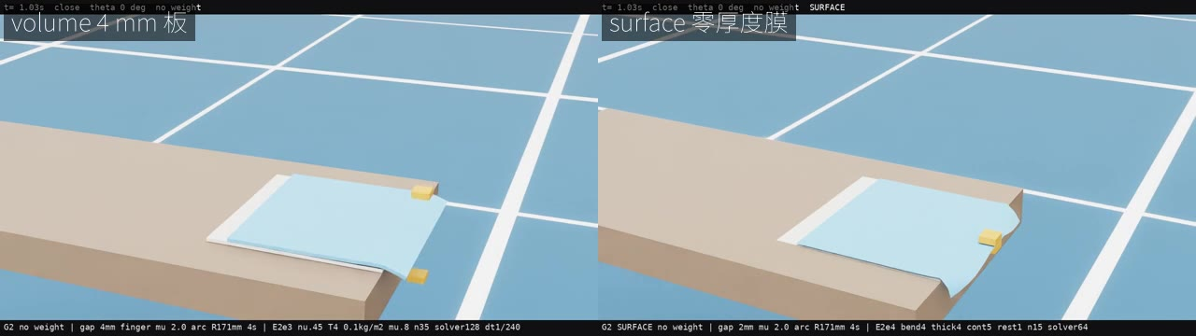
兩種包材都夾得住、掀得開(左 volume / 右 surface)
volume:間隙 4~5 mm,滑動 ~1 mm,翻面 100%,下片 0.8 mm
surface:間隙 2 mm(=2×rest),滑動 0.4 mm,翻面 74~83%,下片 3~5 mm
兩者穿杯 / 互穿 0;弧線半徑 ≤ 0.9× 材料長
▶ 0:10
G2 疊兩片只夾上片翻 180°:左 volume 4 mm 板、右 surface 零厚度膜(10 s)
Notes:
左邊是 volume 板、右邊是 surface 膜,同一個探針:兩片疊著,夾爪只夾上面那片的伸出邊,沿圓弧翻 180 度。兩種都夾得住、掀得開,下面那片都留在原位。差別在夾持窗口:volume 的指面間距 4 到 5 mm 都行,surface 只有 1.5 到 2 mm,等於兩倍 restOffset,夾太鬆布只是掛在下指上、夾太緊會穿膜。翻面 volume 是 100%,surface 74 到 83%,落下時會皺。兩種都沒有穿杯、沒有互穿。這張證明「夾得住」不是選 surface 或 volume 的決定因素,決定因素在整包的穿模、重現性與回彈。

Slide 19
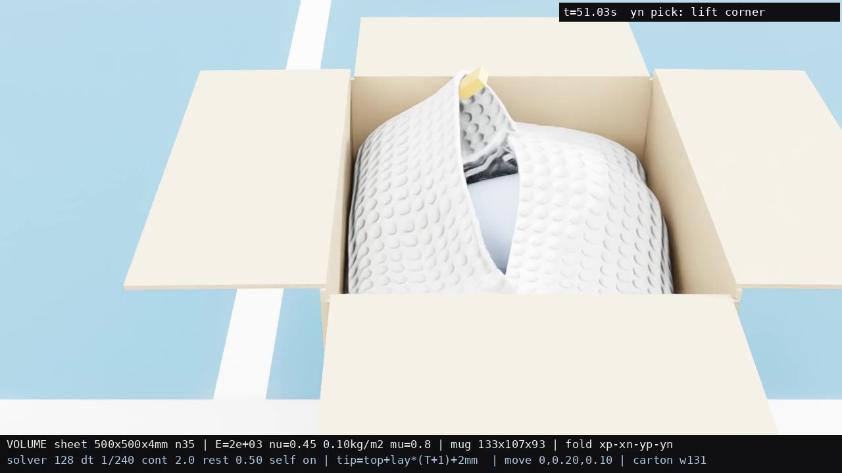
卡點二:整包上只夾到 3 個頂點,掀不開
即時抓取點 → 挑角 +10 mm → 夾到 3 點(要 ≥ 6)
整片 23% 越過折線,放開落回;他片帶動 6.8%
網格 14 mm vs 指面 20 mm,最多蓋 8 點
提案:夾合時 attachment 綁指間頂點
▶ 0:15
開蓋後接續:挑角 → 夾 → 弧線掀 yn 片(15 s)
Notes:
把抓取接在開蓋之後同一次模擬裡跑了七輪。最好的一次即時找到合格抓取點,單指把角挑高 10 mm,但兩指只夾到 3 個頂點,拉起來的只是一個三角角,整片只有 23% 越過折線,放開幾乎全部落回,還拖動其他片 6.8%。本質問題是純摩擦夾一塊粗網格的 volume 布夾不牢:格子 14 mm、指面 20 mm,理論上最多 8 個頂點。提案改成夾合時用 attachment 綁住指間頂點,放開時 RemovePrim,等於假設夾爪夾得牢,真夾爪有橡膠墊本來就比 kinematic 方塊夾得牢。

Slide 20
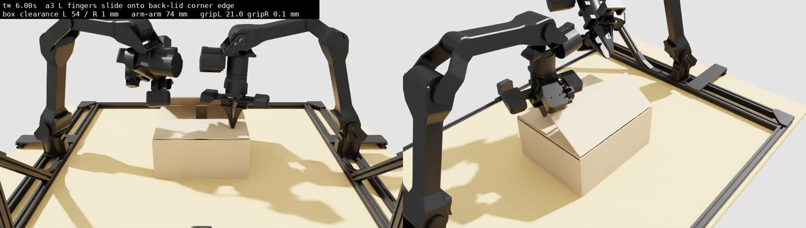
手臂是 6 軸 follower:乾跑 v2 無碰撞
USD 關節 → URDF + Lula,FK 誤差 0;箱轉 180° 右手可達 #1
v2 穿入 ≤ 0.5 mm、兩臂 ≥ 10 mm;掀蓋改捏板厚
妥協:蓋 0→35° kinematic、其餘三蓋開 260°;σ 低至 0.015
▶ 0:15
v2 乾跑:左手捏後蓋板厚掀起、右手壓前蓋 → 右手到 #1 掀弧線(15 s,無碰撞)
Notes:
雙臂場景盤點發現兩隻手臂是 stationary_ai 的 6 軸 follower,不是 FR3,Isaac 內建沒有它的運動學設定,所以從 USD 的 PhysX 關節框架直接產 URDF 和 Lula 描述檔來解 IK,正向運動學跟 USD 誤差為零。紙箱繞 z 轉 180° 之後右手能照規格到抓取點,PPT 的左右分工跟著對調。乾跑 v2 照門檻全程無碰撞,但有三處妥協:夾上蓋外緣會插進鄰片,改成蓋子先 kinematic 開 35° 再用指頭捏板厚掀到 50°,之後也由 kinematic 轉到 180°;掀包材時其他三片蓋要開到 260° 貼外牆,不然腕部會撞到平躺的蓋;弧線上指尖軸要偏 15°。箱子在工作空間邊緣,靈巧度很低,抓點離牆不到 30 mm 指頭就會碰牆。手臂端需要布那邊輸出什麼,寫在 arm/INTERFACE.md。

Slide 21
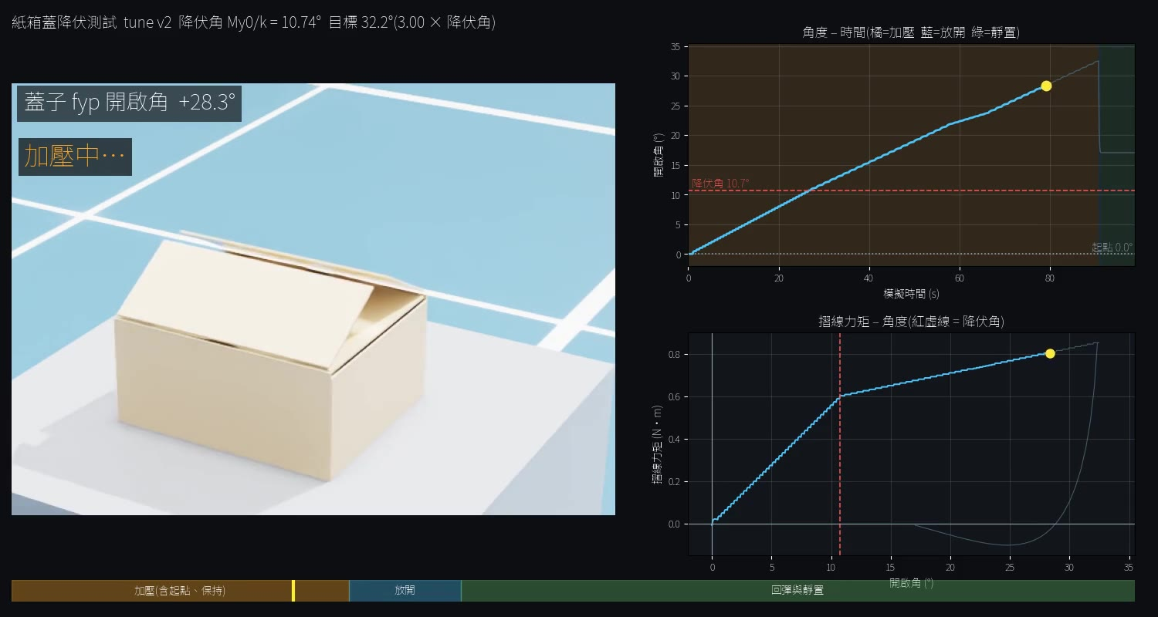
降伏影片:壓到 32° → 放開 → 停 17°
原影片加壓 95%、放開 0.3%;重分配 30/10/60,三行字依序出現
陰性對照(0.6 倍)回到 0.00°:留住是塑性
規格 1.5 倍只留 4.2°;≥ 10° 需 2.2 倍
▶ 0:15
過降伏(3.0 倍):加壓 30% / 放開 10% / 靜置 60%(15 s)
Notes:
目標六。原本降伏影片加壓佔掉 95% 影格。重剪後加壓 6 秒、放開 2 秒、回彈靜置 12 秒,影片上依序出現壓到 32.5 度、放開、停在 17.1 度三行字。陰性對照壓到 0.6 倍降伏角,回到起點,證明留住的是塑性。規格寫的 1.5 倍在目前摺痕參數下只留 4.2 度,模型算 4.37 吻合,要 10 度以上得壓到 2.2 倍,所以主片用 3 倍。

Slide 22
困難總表:哪裡卡、為什麼、現在怎樣
卡點 | 原因 | 狀態
包裹疊太高 | 錨點把尖端釘在空中 | ✅ 已解:越線疊合、壓實不建錨
層間距 4.3 mm 壓不下 | 自碰撞靜止距離;縮就互穿 | ✅ 接受:等於泡泡紙實物厚度
放開回彈 / 撐滿內腔 | 材料純彈性,無塑性 | 🔄 解析 rest + 十字形留形,待決定
入箱段從沒跑成 | 缺 meta、蓋子預設關、杯子平移重算 | ✅ 已解
搬箱布滑 35 mm | 杯子壓穿底板,地板摩擦拖住 | ✅ 關地板碰撞 → 7 mm
整包夾不到點 | 粗網格 + 摩擦夾持 | 🛠️ 提案 attachment 抓取
手臂到不了 / 撞 | 6 軸臂工作空間邊緣 | 🔄 轉箱 180°、v2 乾跑中
agent 全部中斷 | session 限流 | ✅ 結果留硬碟,≤5 agent
Notes:
這張表把兩週的卡點排在一起。打勾的四項已解;層間距那項是接受而不是解,因為它等於泡泡紙實物厚度。還開著的三項:回彈與撐滿內腔要看十字形接不接受;整包夾不到點要改 attachment 抓取;手臂碰撞 v2 乾跑在跑。最後一項是流程上的坑,session 限流讓十個 agent 同時中斷,模擬結果都還在硬碟上,之後改成最多五個。

Slide 23
方法:量頂點不看畫面,測試集抓假結果
量測
紀錄
測試集
交付
• layer_gap / vol_pen 含合成自測
• 逐頂點比對內腔
• 邊級別穿杯
• RUNS.csv 122 次模擬
• 64 有效 / 36 無效標記
• EXPERIMENTS / PITFALLS
• run_checks.py 13 項
• golden 15/15:5 個已知壞案例全抓到
• 口徑:陷牆板 WARN、穿出 FAIL
• GitHub sim-forge/sims/…
• USD + 雙臂場景可 clone 即跑
• 影片由指令重產
Notes:
方法層面的交付。所有量測都有合成自測,例如兩張隔 3 mm 的布必須量出 3.000。122 次模擬每次一列,36 次標無效並寫原因,像蓋子沒動、杯子方位跟包裹不符、被彈飛這種假結果都標出來。測試集對已知壞案例全部抓到,抓不到就代表測試集無效。全部推到 GitHub,USD 和雙臂場景都在,clone 下來照 README 跑就能重產影片。

Slide 24
Conclusion
下一步:決定十字形包材 → attachment 抓取 → 手臂 + 布同一模擬掀開
Todolist & Suggestion from Prof.
1 | 決定:十字形預裁包材接不接受 → 接受就把解析 rest + 十字形接進 wrap_vol.py 跑全程
2 | 抓取改 attachment(夾合綁指間頂點、放開 RemovePrim),重跑整包掀開
3 | 手臂 v2 乾跑無碰撞 → 布 + 手臂同一模擬掀開最外層(最大一塊,2~4 天)
4 | 寬度:折邊搆到中線的布尺寸約 540×497;十字形後重算
5 | 可選:量真的泡泡紙(包好高度、壓放回彈)當口徑基準
6 | 持續:每段 commit、大改 push;RUNS.csv / 測試集跟著更新
7
8
Notes:
下一步照優先序。第一是等決定十字形,接受就整合進全程鏈。第二是抓取改用 attachment。第三是手臂乾跑無碰撞之後,把布和手臂放進同一個模擬掀開最外層,這是剩下最大的一塊。寬度問題在十字形之後重新算布尺寸。如果手邊有真的泡泡紙,量三個數字就能結束回彈合不合理的爭論。

